Slide 1
Schulwahl:
Gymnasium oder Gemeinschaftsschule mit Oberstufe?
Schühler
Oktober 2024
Notes:
Video freischalten

Slide 2

Inhalt
AnsprechpartnerInnen
Vorgaben für den Anpassungslehrgang (APL)
  der Weg vor dem Beginn des APL
  Dauer
  Unterricht und Hospitationen
  Betreuung durch AL
  die (benoteten) Unterrichtsbesuche und der Lehrgangsbericht
  das Qualifizierungsprogramm des IQSH
Herausforderungen im APL und Wege des Umgangs mit ihnen
das Unterstützungsprogramm des IQSH

Slide 3
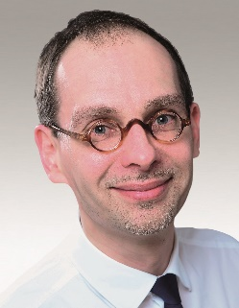
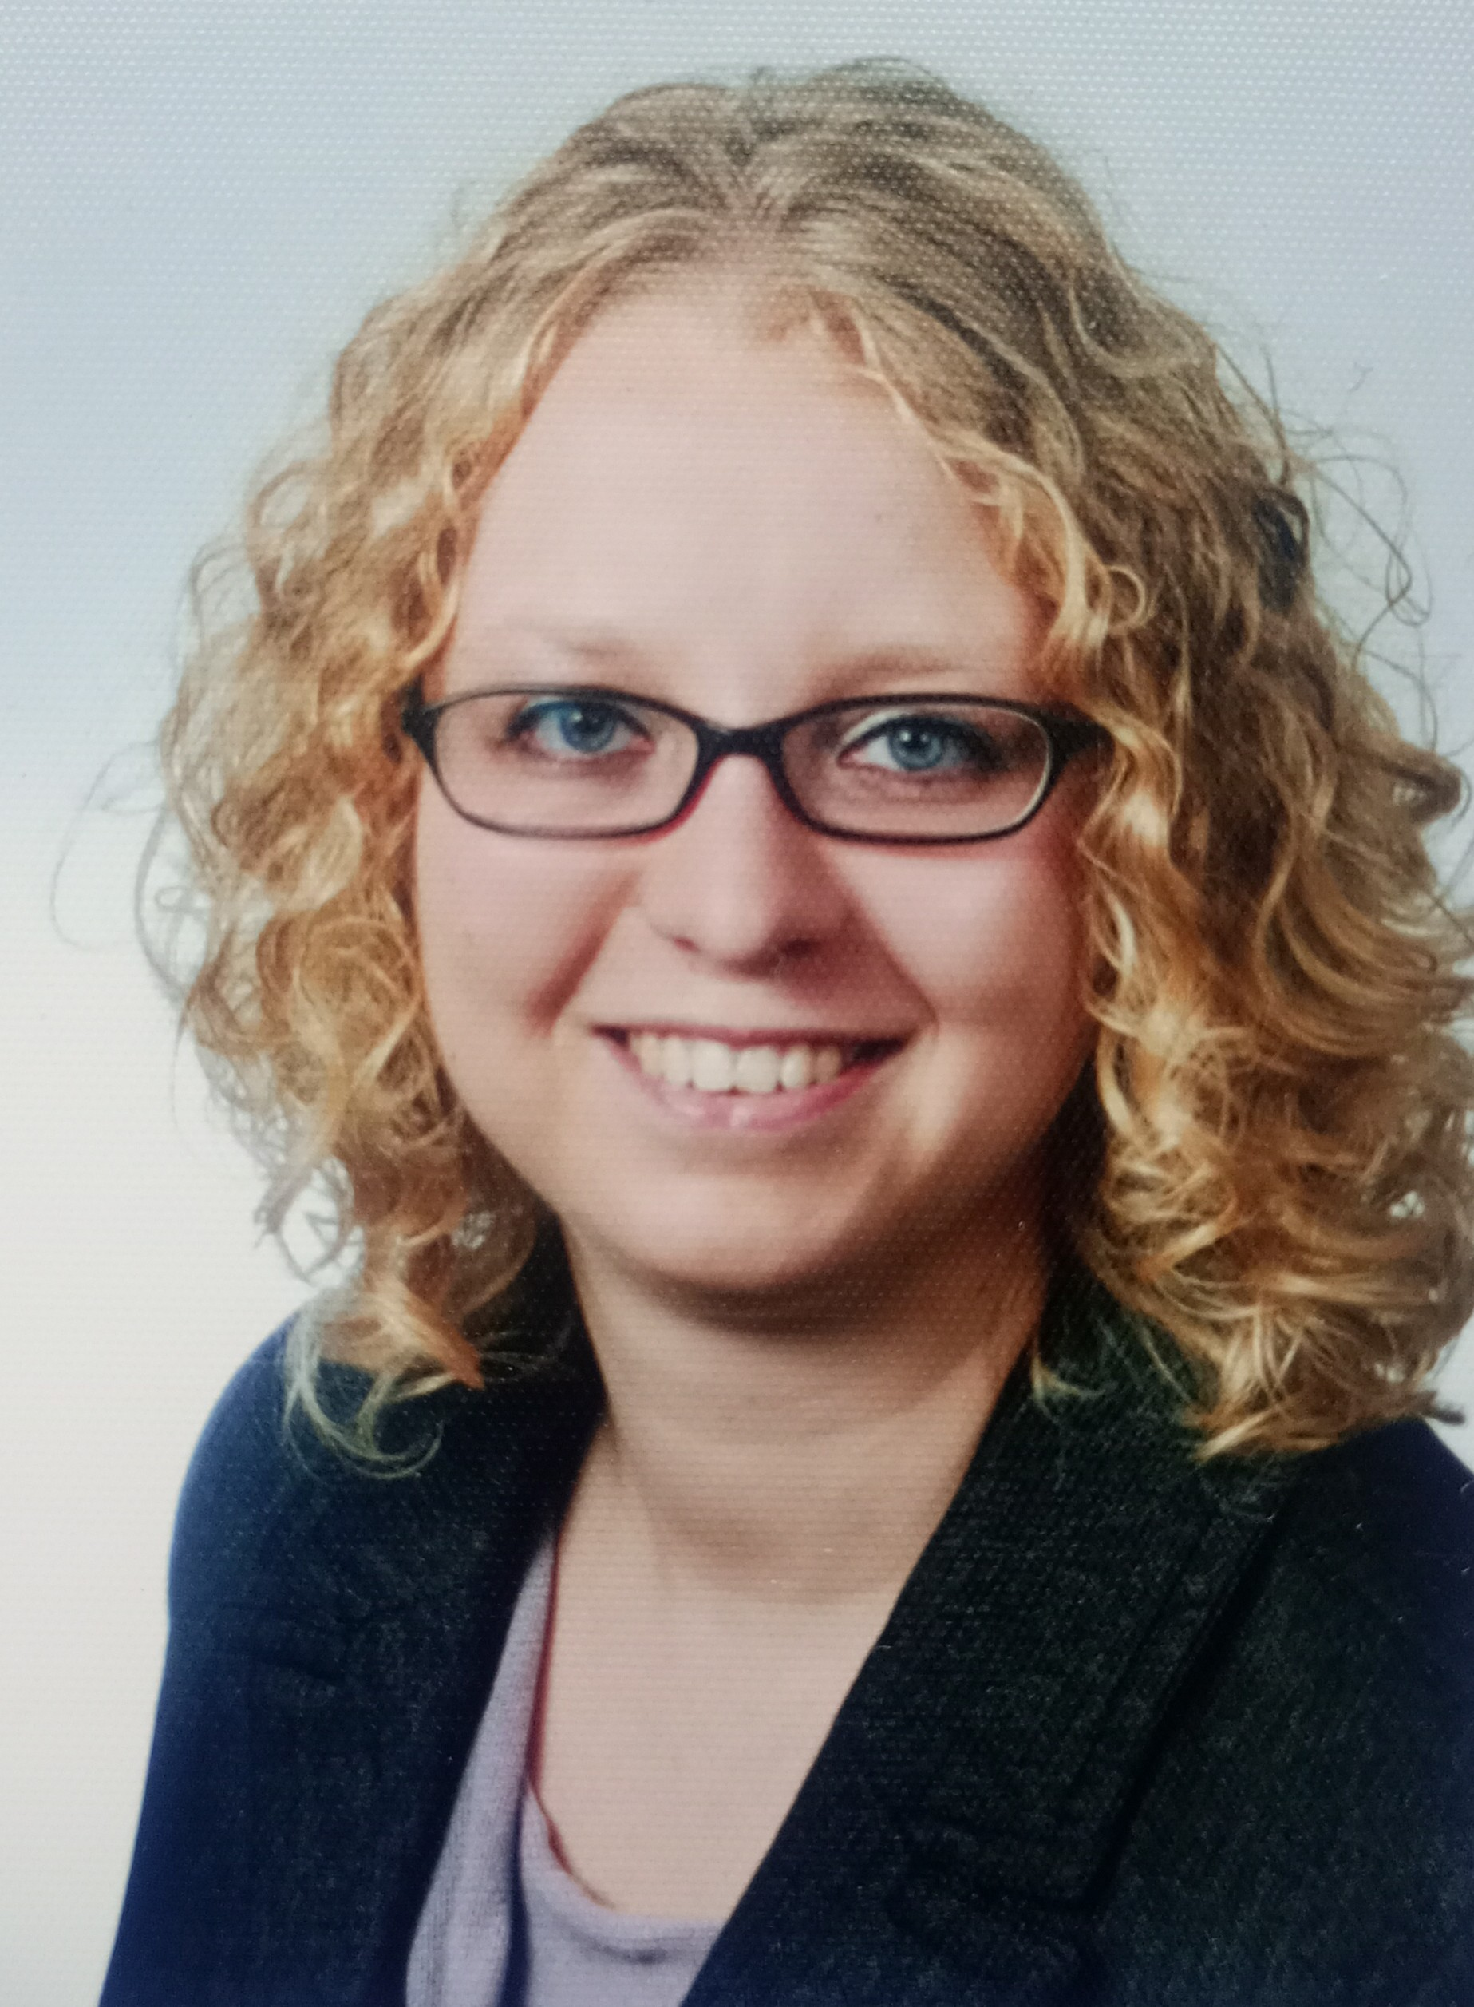
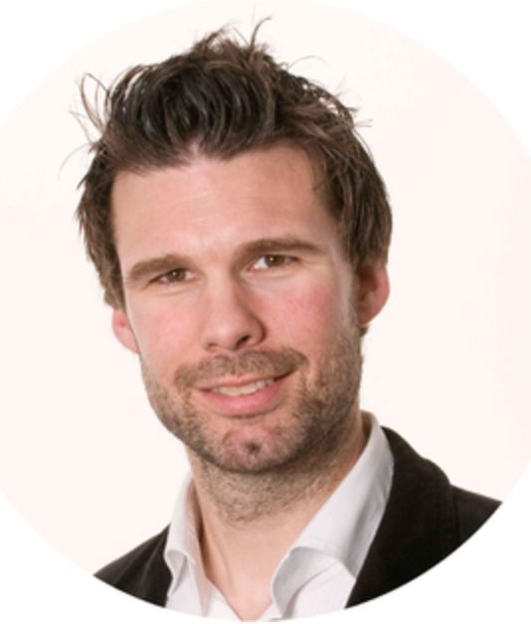
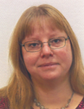
AnsprechpartnerInnen
IQSH
Ulf Jesper Inke Schühler
Schulartbeauftragter Teamleitung APL
für Gymnasien
Carsten Gröne Lena Grützmacher
Studienleitung APL Studienleitung APL
Schule:
Schulleitung
Ausbildungslehrkräfte
Ausbildungs-koordinatorIn

Slide 4
Vorgaben für den Anpassungslehrgang Der Weg vor dem Beginn des APL
Bewerbung beim MBWFK
Zuweisung zu einer Schulart durch das MBWFK in Abhängigkeit von der bisherigen Ausbildung und beruflichen Tätigkeit
Beratungsgespräch durch eine StL APL
Zuweisung zu einer Schule durch das MBWFK

Slide 5
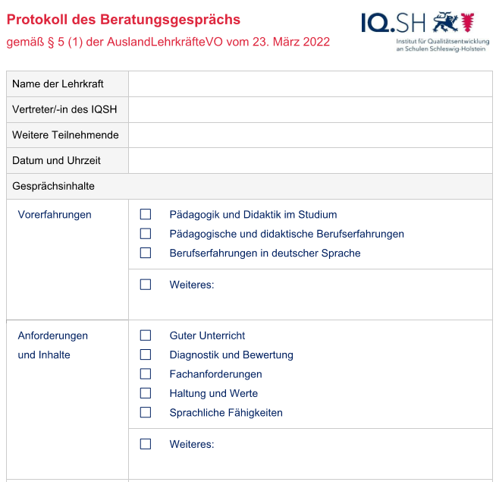
Vorgaben für den Anpassungslehrgang Der Weg vor dem Beginn des APL
Ziele:
einen Eindruck von den Voraus-setzungen der BewerberInnen und von ihrem Verständnis von „Schule“ und „gutem Unterricht“ gewinnen
Vorbereitung der BewerberInnen auf den APL und seine Herausforderungen
Hinweise auf Möglichkeiten zur Vorbereitung
evtl. Vorbereitungskurse der Universitäten
Lektüre fachdidaktischer Grundlagenliteratur und der Fachanforderungen
Praktikum / Hospitation

Slide 6
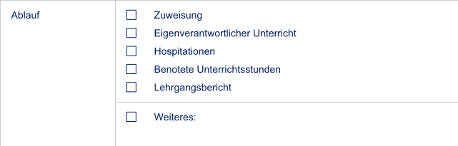

Vorgaben für den Anpassungslehrgang Der Weg vor dem Beginn des APL
Hinweis auf die VERPFLICHTENDE Einführungsveranstaltung
Hinweis auf VERPFLICHTENDE Modulveranstaltungen und Zusatzveranstaltungen
Aufforderung zur Kontaktaufnahme mit SL, AL und AusbildungskoordinatorIn
Rückmeldung zu Sprachkenntnissen (Vorgabe: mind. Niveau C1, C2 ist anzustreben.)

Slide 7
Vorgaben für den Anpassungslehrgang Rahmenbedingungen: Dauer und Arbeitsverhältnis
Dauer:
  1 – 3 Jahre (s. AuslandslehrkräfteVO, §9 Absatz 1)
  i.d.R. zwei Semester bei Qualifizierung in einem Fach
  i.d.R. drei Semester bei Qualifizierung in zwei Fächern
  Möglichkeit den APL auf Antrag beim MBWK zu verlängern (Je früher der Antrag gestellt wird, desto höher die Chancen auf Bewilligung.)
  Möglichkeit den APL innerhalb der ersten neun Monate abzubrechen und zu einem späteren Zeitpunkt wiederaufzunehmen
  keine Möglichkeit zur Verlängerung des APL bei Nichtbestehen
  Keine Möglichkeit zum Lehramtswechsel bei Nichtbestehen
Arbeitsverhältnis:
  Angestelltenverhältnis
  entsprechend der Vergütung der LiV
  → geringeres Nettogehalt als LiV häufig bei höherem
  Unterrichtsdeputat

Slide 8
Vorgaben für den Anpassungslehrgang Rahmenbedingungen: Unterricht und Hospitationen
Eigenverantwortlicher Unterricht:
  10 - 17 Stunden (Empfehlung: max. 12 Stunden!)
  bei APL in einem Fach kann der eigenverantwortliche Unterricht IM EINZELFALL auf 5 – 8 Stunden reduziert werden
  möglichst gleichmäßige Verteilung auf die Fächer
  in der Sek I und in der Sek II
  ggf. als Teamteaching
  angeleiteter Unterricht ist keine Pflicht
  ggf. Einsatz als Klassenleitung (nicht zu empfehlen)
  (Vertretungsunterricht, max. 3 Stunden im Monat)
Hospitationen (durchschnittlich eine Stunde pro Woche):
  möglichst regelmäßig und bei verschiedenen Lehrkräften
  Beobachtungsaufträge können hilfreich sein, z. B.:
    Wie fördert die Lk das selbstständige Denken der SuS?
    Wie unterstützt die Lk die SuS?
    Wie formuliert die Lk Arbeitsaufträge?
    Welche Phasen erkennen Sie? Wie gestaltet die Lk Übergänge zwischen den Phasen?
    …

Slide 9
Vorgaben für den Anpassungslehrgang Rahmenbedingungen: Betreuung durch AL
Betreuung durch Ausbildungslehrkräfte:
Betreuung im Umfang von zwei Ermäßigungsstunden (analog zur Ausbildung von LiV)
≠ tatsächlicher Betreuungsaufwand (Rückmeldung von
GemS
keine Orientierungsgespräche
Unterricht unter Anleitung ist FAKULTATIV!

Slide 10
Vorgaben für den Anpassungslehrgang Rahmenbedingungen: Unterrichtsbesuche
Unterrichtsbesuche:
1. Halbjahr | 2. Halbjahr | (3. Halbjahr)
1. Ausbildungsberatung (= AB) in Pädagogik 2. Ausbildungsberatung (= AB) in Fach 1 3. Ausbildungsberatung (= AB) in Fach 2 4. erster benoteter Unterrichtsbesuch (= UB) 5. Zweiter benoteter Unterrichtsbesuch (= UB) | 1. dritter benoteter Unterrichtsbesuch (= UB) 2. vierter benoteter Unterrichtsbesuch (= UB) | (1. fünfter benoteter Unterrichtsbesuch (= UB)) (2. sechster benoteter Unterrichtsbesuch (= UB))
Ausbildungsberatungen sind im APL fakultativ
APL in zwei Fächern: ein benoteter UB pro Fach pro Halbjahr
APL in einem Fach: zwei benotete UB pro Fach pro Halbjahr
Fach-StL dürfen (anders als in Examensprüfungen) Rückmeldungen geben!

Slide 11
Vorgaben für den Anpassungslehrgang Rahmenbedingungen: Bewertungskriterien
Bewertungskriterien für die Benotung der Unterrichtsstunden:
Hat die Lehrkraft sachlich und fachlich korrekt unterrichtet?
Hat die Lehrkraft die Selbstständigkeit der Lernenden u. a. durch schüleraktivierende Unterrichtsformen gefördert?
Hat die Lehrkraft die unterschiedlichen Voraussetzungen und Kompetenzen der Lernenden berücksichtigt?
Hat die Lehrkraft den Unterricht sinnvoll strukturiert und flexibel auf sich verändernde Situationen reagiert?
Hat die Lehrkraft präzise und verständlich formuliert?
Ist die Lehrkraft mit den Lernenden respektvoll und wertschätzend umgegangen?
Ist die Lehrkraft überzeugend und als Vorbild aufgetreten?
Konnte die Lehrkraft ihr didaktisches Konzept und dessen Realisierung angemessen reflektieren ?

Slide 12
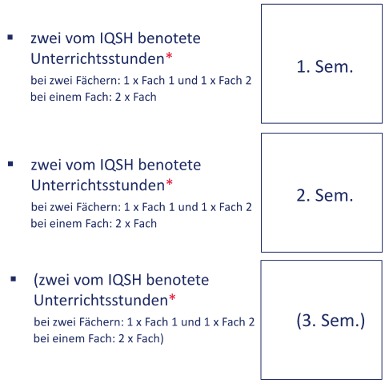
Vorgaben für den Anpassungslehrgang Rahmenbedingungen: Prüfungsleistungen
Prüfungsleistungen
Lehrgangsbericht der Schulleitung in Absprache mit dem IQSH
(= Fach-StL)

Slide 13
Vorgaben für den Anpassungslehrgang Rahmenbedingungen: der Lehrgangsbericht
Der Lehrgangsbericht
  ist das „Äquivalent“ zum Staatsexamenszeugnis im Referendariat.
  wird am Ende des APL von der Schulleitung verfasst
  muss bis zum 31.01. bzw. bis zum 31.07. an das MBWFK (marie.andresen@bimi.landsh.de) und an das IQSH (ulf.jesper@iqsh.landsh.de) per Mail verschickt und dem APLer / der APLerin vorgelegt werden
  kann dem APLer / der APLerin ausgehändigt werden
  basiert zu ca. 80% auf der Durchschnittsnote aus den Unterrichtsbesuchen und zu ca. 20% auf dem Eindruck, der aus der Arbeit in der Schule gewonnen wurde (Orientierungswerte)
  soll eine eventuelle Entwicklung berücksichtigen
  soll den Unterricht in Sek I und Sek II in gleicher Weise berücksichtigen
  endet mit einer auf eine ganze Zahl gerundeten Note
  bescheinigt bei einer Note von mindestens 4,0 das Bestehen des APL

Slide 14
das Qualifizierungsprogramm des IQSH:
Ausbildungsveranstaltungen
Verpflichtung der APLerInnen zur Teilnahme an Ausbildungsveranstaltung (= Ausbildung der LiV)
APLerInnen sind nicht verpflichtet im Rahmen von Ausbildungsveranstaltungen Unterricht zu zeigen.
Umfang:
  Fach I: 10 (bei 2 Semestern APL) / 15 (bei 3 Semestern APL)
  (Fach II: 10 (bei 2 Semestern APL) / 15 (bei drei Semestern APL))
  Pädagogik: 10 (bei 2 Semestern APL) / 15 (bei 3 Semestern APL)
kein Recht zum Besuch verpasster Ausbildungsveranstaltungen nach Abschluss des APL

Slide 15
Herausforderungen im APL ein gut gemeinter Rat
„Frau Schühler, es ist immer so laut in Ihrem Unterricht. Das geht so nicht. Die Studenten haben keinen Respekt. Deshalb lernen sie auch nicht.
Sie müssen die Studenten anschreien. Sie müssen sie beleidigen. Sie müssen ihr Papier zerreißen und ihre Stifte zerbrechen. Sonst hören sie nicht zu. Die anderen Lehrer machen das auch so.“
(Tipp eines Studierenden an der Universität Tirana)

Slide 16
Herausforderungen im APL
Viele APLerInnen stehen vor (schul- und fach-)sprachlichen Herausforderungen.
Einige APLerInnen haben noch keine Unterrichtserfahrung (an einer Schule).
Viele APLerInnen haben andere verfestigte Konzepte von Unterricht, die sie nicht so leicht ablegen können (Eindruck von Beratungsresistenz), weil Unterricht in vielen Ländern anders als in Deutschland funktioniert:
  Die Lk muss Autorität ausstrahlen.
  Die Lk hat ein Lehrbuch oder ein Skript, das im Unterricht durchgearbeitet wird.
  Die Lk hält einen Vortrag. Die SuS schreiben mit und lernen auswendig.
  Fehler sind immer schlecht und wirken sich negativ auf die Benotung aus.
  Die Lk hat immer Recht und muss alles wissen. Die SuS vollziehen die Gedanken / Ausführungen der Lk nach.
Vermutung: Fachdidaktik wird oft nicht so ernst genommen.
psychische Herausforderungen
…

Slide 17
Herausforderungen im APL und Wege des Umgangs mit ihnen
Viele APLerInnen stehen vor (schul- und fach-) sprachlichen Herausforderungen.
alltagssprachliche Herausforderungen:
  Hinweis auf Möglichkeit zum Abbruch ohne Folgen innerhalb der ersten neun Monate des APL
schul- bzw. fachsprachliche Herausforderungen:
  auf den Lehrerberuf vorbereitender Sprachkurs an der Uni Kiel oder Flensburg (online)
  „Vokabeln“ einführen / erklären
  APlerInnen „Vokabeln“ erklären lassen
  Redemittel / Scaffolds geben

Slide 18
Die Notenskala – Ordnen Sie zu!
1
2
3
4
5
6
befriedigend
ungenügend
ausreichend
sehr gut
gut
mangelhaft

Slide 19
Herausforderungen im APL und Wege des Umgangs mit ihnen
APLerInnen haben noch keine Unterrichtserfahrung (an einer Schule) und/oder andere verfestigte Konzepte von Unterricht (Eindruck von Beratungsresistenz):
Kleine Schritte und realistische Ziele
Vergleich der Unterrichtskonzepte
Zusatzveranstaltungen des IQSH
Begleitung von Unterrichtsbesuchen und anschließenden Besprechungen der Fach-StL durch StL-APL mit dem Ziel die Rückmeldungen der Fach-StL mit den APLerInnen nachzubesprechen und sie zu erklären (NEU!)

Slide 20
Zusatzveranstaltungen des IQSH: Rahmenbedingungen
Die Zusatzveranstaltungen
finden online ungefähr in einem Zwei-Wochen-Rhythmus donnerstags oder freitags von ca. 16 – 18.30 Uhr statt
sind im 1. Semester für alle APLerInnen VERPFLICHTEND! In den folgenden Semestern ist die Teilnahme FREIWILLIG.
sind sehr kleinschrittig aufgebaut
sind inhaltlich an den individuellen Bedürfnissen der APLerInnen ausgerichtet. Bisherige Themen waren z. B.
  Erläuterung der Kriterien für die Bewertung von Unterrichtsstunden
  Arbeitsaufträge formulieren
  der Unterrichtsentwurf (Didaktik vs. Methodik, eine Hauptintention formulieren, wichtige Elemente der Beschreibung der Lerngruppe)
  Unterrichtsreflexion
  Phasierung und zur Gestaltung von Übergängen zwischen zwei Unterrichtsphasen
machen immer auch Angebote zu sprachlichen Mitteln

Slide 21
Zusatzveranstaltungen des IQSH: erster Plan der Zusatzveranstaltungen
System Schule in Deutschland / Ankommen in der Schule
Fachanforderungen / Leitfaden
Schulrecht
Jugend in Deutschland: Jungen und Mädchen
Unterrichtskonzepte: nicht instruktive Formen und Differenzierung
Feedback und Kommunikationsmodelle
Sprache in der Schule / Alltagshilfen für Fremdsprachler / Gerüste
Methoden, Rituale, Lernumgebungen
Raum für Fragen und Austausch zu aktuellen Anliegen und Herausforderungen, Unterrichtsplanung, Entwürfen …

Slide 22
Zusatzveranstaltungen des IQSH:
Termine der Zusatzveranstaltungen (= ZV)
Datum | Thema | Studienleitung (= StL)
Fr., 13.09.24 | Bewertung von Unterrichtsstunden | Schühler
Do., 26.09.24 | Kompetenzorientierung | Grützmacher
Fr., 11.10.24 | Freie Themen | Schühler
Do., 07.11.24 | Freie Themen | Schühler
Fr., 22.11.24 | Sicht- und Tiefenstrukturen | Groene
Do., 05.12.24 | Freie Themen | Schühler
Do., 12.12.24 | Aufbau von UE / US | Grützmacher
Do., 09.01.25 | Freie Themen | Schühler
Fr., 17.01.25 | Schulrecht | Gröne
Do., 30.01.25 | Freie Themen | Schühler

Slide 23
Zusatzveranstaltungen - Beispiel Bewertungskriterien: Hat die Lk sachlich und fachlich korrekt unterrichtet?
Das bedeutet …
  Hat die Lk Inhalte des Faches korrekt präsentiert?
  Hat die Lk Fachsprache verwendet?
  Sind die SuS zu korrekten Arbeitsergebnissen gekommen?
  Hat die Lk die SuS an den richtigen Stellen korrigiert?
  Hat die Lk angemessen didaktisch reduziert?
    Hat die Lk die wesentlichen Fachinhalte für ihren U ausgewählt?
    Können die SuS den Lernstoff in der Stunde verarbeiten? (Ist der Lernstoff nicht zu schwer, nicht zu leicht, nicht zu viel und nicht zu wenig?)
  Hat die Lehrkraft die Prinzipien der Fachdidaktik berücksichtigt?

Slide 24
Zusatzveranstaltungen - Beispiel Bewertungskriterien: Hat die Lk sachlich und fachlich korrekt unterrichtet?
Was ist didaktische Reduktion?
Sie wollen das Perfekt einführen.
Was müssen die Schüler lernen? (= Analyse des Lerngegenstandes)
  Funktion des Perfekts
  Regelmäßiges Partizip II (gesagt, gespielt…)
  Unregelmäßiges Partizip II
    Partizip II = Infinitiv (bekommen, geschehen)
    Partizip II = ge + Infinitiv (gesehen, gelesen …)
    Partizip II = ge + Wurzel mit verändertem Stammvokal + en (gesungen, gesprochen …)
  Perfekt mit „haben“ und Perfekt mit „sein“
  Verbklammer
  Perfekt Passiv
  …
Was wählen Sie für die erste Stunde zum Perfekt aus? (= didaktische Reduktion)
  z. B.: Funktion des Perfekts, Perfekt mit „haben“ + regelmäßiges Partizip
  z. B.: Funktion des Perfekts, Perfekt mit „haben“ + regelmäßiges Partizip + Verbklammer
… Und nun noch Beispiele aus dem Unterricht der APLerInnen

Slide 25
Rückfragen und Anregungen
Bei Rückfragen wenden Sie sich gern an die für Ihre Lehrkraft im APL zuständige Studienleitung.
  lena.gruetzmacher@iqsh.de
  carsten.groene@iqsh.de
  inke.schuehler@iqsh.de
Unser Team freut sich über Anregungen für die Zusatzveranstaltungen.
  Vielen Dank für Ihre Aufmerksamkeit!

